Slide 1
TRƯỜNG ĐẠI HỌC XÂY DỰNG HÀ NỘI
KHOA CÔNG NGHỆ THÔNG TIN
ĐỒ ÁN TỐT NGHIỆP ĐẠI HỌC
Xây dựng hệ thống quản lý kho
nguyên vật liệu sản xuất xe ô tô
Sinh viên thực hiện: Tô Tiến Việt
Mã số sinh viên: 224564
Lớp: 64PM2
Giảng viên hướng dẫn: ThS. Nguyễn Đình Anh

Slide 2
Nội dung trình bày
01
Đặt vấn đề và giải pháp
02
Các kết quả đạt được
03
Demo chương trình
04
Kết luận và hướng phát triển

Slide 3
Đặt vấn đề
Ngành công nghiệp ô tô ở nước ta đang có sự phát triển nhanh chóng trong những năm gần đây.
Việc quản lý kho cung cấp nguyên vật liệu cho các doanh nghiệp đóng vai trò quan trọng.
Chính vì vậy cần có hệ thống quản lý nguyên vật liệu trong kho một cách hiệu quả và khoa học.

Slide 4
Giải pháp
Áp dụng công nghệ thông tin để giúp người quản lý dễ dàng theo dõi thông tin nguyên vật liệu và thực hiện các chức năng thống kê
Sử dụng Hệ quản trị SQL Server để xây dựng và lưu trữ các thông tin
Kết hợp hai framework Asp .Net Core và Angular để xử lý, truy xuất và hiển thị dữ liệu

Slide 5
Mục tiêu hệ thống
Quản lý danh sách tồn kho
Hỗ trợ người quản lý thống kê và tính toán số lượng tồn kho
Hệ thống
Quản lý quá trình vận chuyển nguyên vật liệu về kho
Quản lý danh sách đặt hàng của khách hàng

Slide 6
Quy trình thực hiện
Thiết kế hệ thống
Phân tích
Phát triển
Kiểm thử
Phân tích yêu cầu nghiệp vụ
Xây dựng biểu đồ UML
Thiết kế cơ sở dữ liệu
Lựa chọn công nghệ sử dụng
Kiểm thử Manual Testing

Slide 7
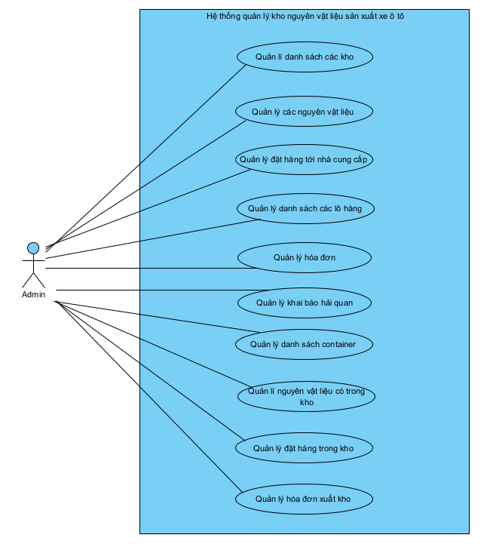
PHÂN TÍCH THIẾT KẾ HỆ THỐNG
Biểu đồ Use-case tổng quát

Slide 8
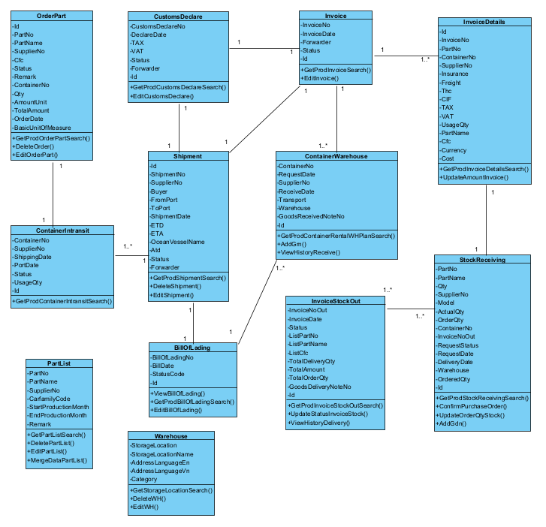
PHÂN TÍCH THIẾT KẾ HỆ THỐNG
Biểu đồ Lớp hệ thống

Slide 9
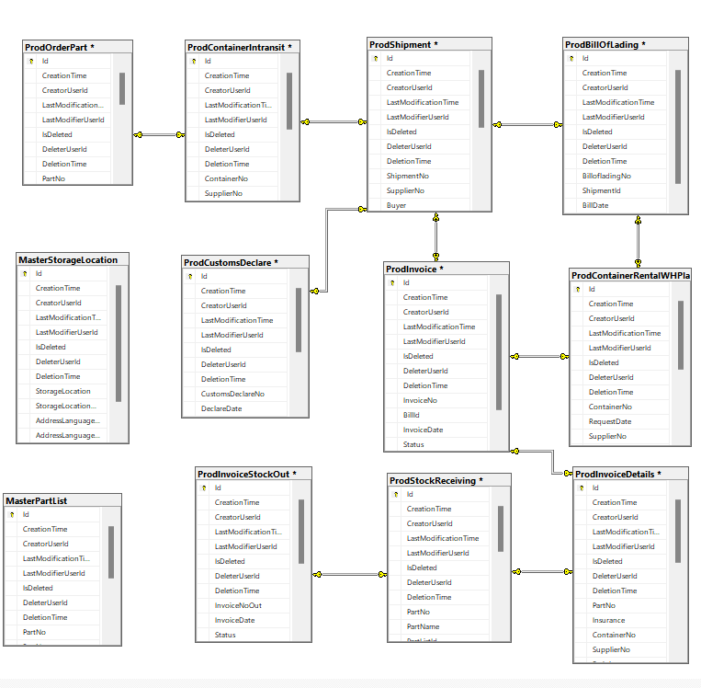
PHÂN TÍCH THIẾT KẾ HỆ THỐNG
Thiết kế cơ sở dữ liệu

Slide 10
Kết luận
Kết quả đạt được
Ưu điểm
Vấn đề còn tồn đọng
Đảm bảo được yêu cầu nghiệp vụ
Giao diện thân thiện, dễ dàng sử dụng
Các tính năng hỗ trợ cho người dùng trong thao các thao tác nhập liệu và thống kê
Người quản lý dễ dàng sử dụng và nhập liệu
Hỗ trợ truy xuất cơ sở dữ liệu với khối lượng dữ liệu lớn
Một vài chức năng chưa hợp lý, khó thao tác
Việc quản lý còn chưa đầy đủ

Slide 11
Hướng phát triển
Mở rộng quản lý khi khách hàng đặt hàng
Quản lý cảng
trung chuyển
Quản lý danh sách khách hàng
Phân quyền
nhiều người sử dụng

Slide 12
Thanks for
Watching

